Slide 1

한라대 ABCD_SW 기초
ABCD_B(빅데이터분석)
1차시~2차시
데이터가 무엇인지 궁금해
소 속 : AI정보보안학과
이 름 : 이지연 교수

Slide 2

Contents
01
빅데이터란 무엇인가?
02
국내 기업 빅데이터 활용 사례
03
빅데이터 분석 단계와 필요 기술
04
데이터 유형과 수집 방법

Slide 3
1. 데이터란 무엇인가?
데이터란 무엇인가?
빅데이터
데이터분석
AI
머신 러닝
빅데이터는 4차 산업 혁명의 핵심 키워드
빅데이터란 기존 데이터와는 비교할 수 없을 정도록 데이터의 양도 많고 다양한 자료가 빠르게 생성되고 있는 데이터를 말한다.
많고 다양한 데이터를 분석하고 이해할 수 있는 정도에 따라 빅데이터의 가치가 측정된다.

Slide 4
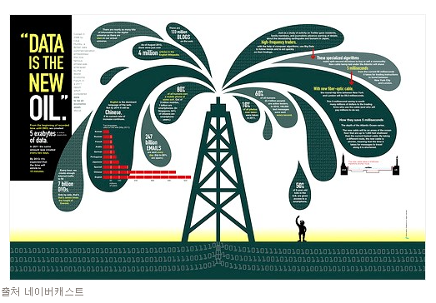
1. 데이터란 무엇인가?
“데이터는 21세기의 석유”
데이터는 석유에 비교될 만큼 중요하다.
그러나 석유와는 다른 성질을 갖고 있다.
무제한적 생성량, 정보처리 능력은 지속 감소, 데이터의 소유는 물질적 소유와 달리 공유할 수 있고, 사용한다고 없어지지 않고, 무제한으로 사용할 수 있다.

Slide 5
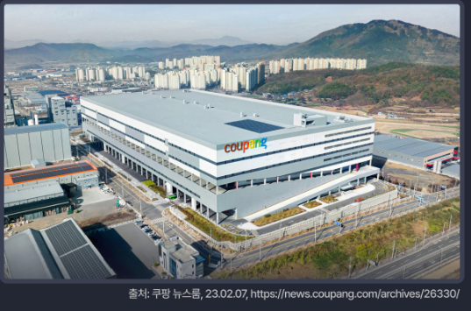
2. 국내 기업 빅데이터 활용 성공 사례
쿠팡, 물류 시스템 활용화
쿠팡은 제품 데이터를 활용해 물류센터 운영을 효율화 하였어요.
제품 판매량, 판매 추이 등을 분석해 물류 내 상품재배치
재고 상품 데이터분석을 통해 상품 회전율 개선

Slide 6

2. 국내 기업 빅데이터 활용 성공 사례
지그재그, 맞춤형 상품 및 광고 노출
지그재그는 여성 패션 플랫폼으로 사용자의 선호도, 관심 상품, 구매 이력등 빅데이터를 분석해 개인화된 추천 알고리즘을 개발.
취향에 맞는 상품 추천과 맞춤 광고 노출
입점 스토어에게 솔루션을 제공하는 ‘지그재그 인사이트’출시

Slide 7
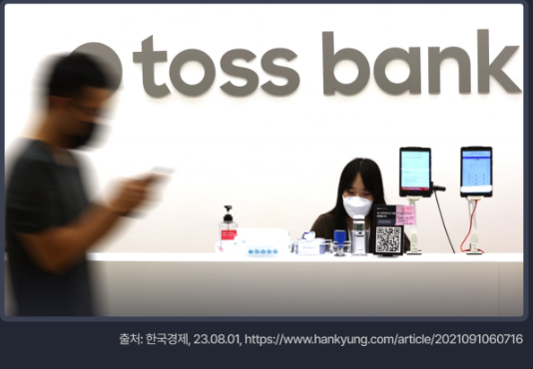
2. 국내 기업 빅데이터 활용 성공 사례
토스뱅크, 새로운 금융 서비스 제시
새로운 방식의 신용평가 모델 개발
금융, 비금융 빅데이터를 활용하여 금융서비스 앱 개발
중.저신용자외 금융이력부족자를 주로 공략하며 다른 인터넷전문은행과 차별화

Slide 8

2. 국내 기업 빅데이터 활용 성공 사례
티빙, 초개인화 서비스 구현
개인화 추천 모델 고도화
새 사용자가 플랫폼에 가입하면 사전 시계기록이나 선호도가 없어 효과적으로 추천할 수 없는 문제인 골드 스타트 문제 해결

Slide 9
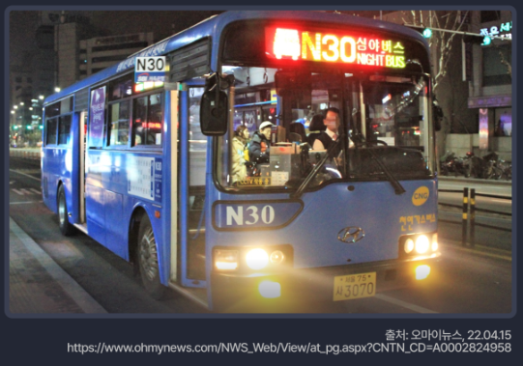
2. 국내 기업 빅데이터 활용 성공 사례
서울시, 심야버스 노선 확대
통신 데이터기반 서울생활이동데이터, 교통카드 데이터등 2억 여건의 빅데이터를 활용하여 ‘올빼미 버스’운영 규모 확대
시간대별 유동인구, 거리별 수단별 이용 비율, 심야주요 통행량 집중지역 등을 분석하여 새로운 노선 구축

Slide 10
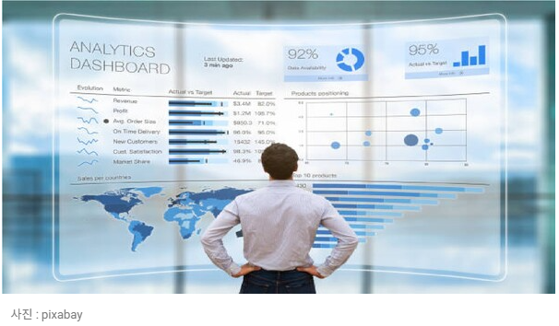
2. 국내 기업 빅데이터 활용 성공 사례
점점 중요해지는 데이터분석 역량
데이터의 중용성이 점점 커지는 만큼, 기업에서는 데이터 분석 역량을 가진 인재를 확보하기 위해 많은 노력을 하고 있어요.
데이터를 읽고 다룰 줄 아는 역량이 매우 중요합니다.

Slide 11
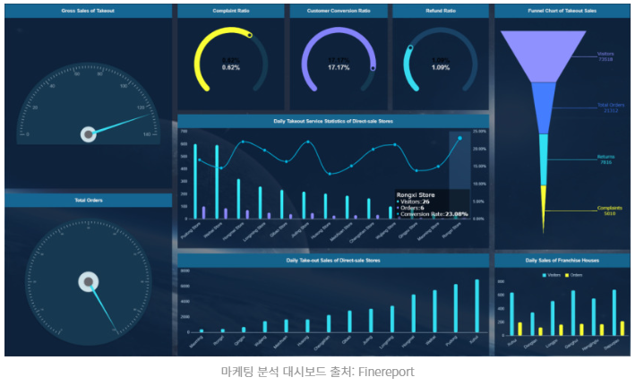
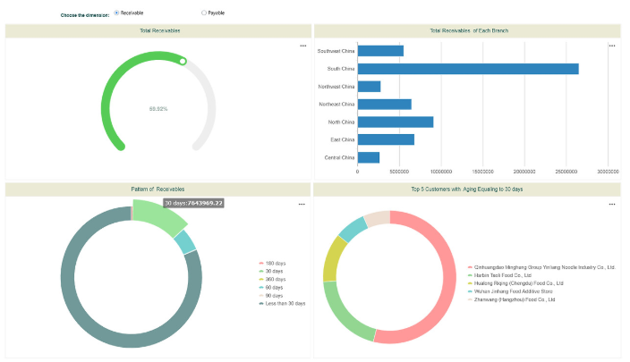
3. 데이터 분석 단계와 필요 기술
데이터 분석의 필요성
정의 : 데이터의 패턴을 파악해 의미를 도출하고 미래를 예측하여 유리한 의사 결정을 하기 위한 일련의 과정
필요성 :
수익 창출
효율적인 의사결정
리스크 통제
원가 절감
마케팅분석
재무와 인력 관리

Slide 12
3. 데이터 분석 단계와 필요 기술
데이터 분석의 단계
데이터 분석은 5개 단계로 이루어진다.
각각의 단계는 반복하는 경우가 많다.
주로 시각화에 대해 공부할 예정입니다.
분석 목표 설정
데이터수집
데이터 가공
데이터 분석
데이터 시각화 및 탐색

Slide 13
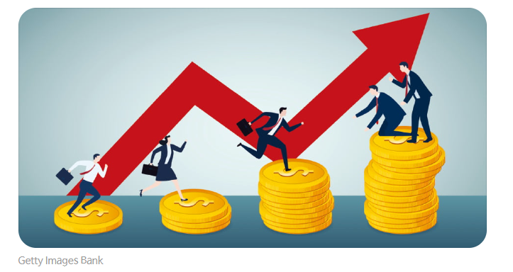
3. 데이터 분석 단계와 필요 기술
데이터 분석 목표 설정
명확한 목표 설정
해결하고자 하는 과제 정의
Notes:
해결하려는 과제는 무엇인가? 데이터 분석의 목적은 무엇인가? 이를 통해 무엇을 하려 하는가? 무엇을 달성하고 싶은가? 최종 목표는 무엇인가? 데이터 분석이 왜 필요한가? 등을 생각해본다.

Slide 14

3. 데이터 분석 단계와 필요 기술
데이터 수집
데이터 수집 방법을 결정하고 수집 방법에 따른 수집 기술을 선택
아이스크림 판매 분석과 수요량을 예측하려면 어떤 데이터가 필요하고 그 데이터를 어디서 구할 수 있을까?
Notes:
예를 들어 아이스크림 판매 분석 과 수요량을 예측하려고 하면 어떤 데이터가 필요할까요? 날씨데이터, 매출량, 유동인구, 등 데이터가 필요하다고 의견이 모아지면, 국가 통계 기관 이나 리서치 기관 등 어디에서 데이터를 구할 수 있을 까 생각해봅니다. 설문지도 데이터를 획득 할 수 있는 방법 중 하나입니다.

Slide 15
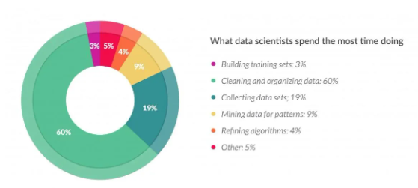
3. 데이터 분석 단계와 필요 기술
데이터 가공
데이터 가공 = 데이터 전처리 = 데이터 정재힘든 과정입니다.
데이터 오류, 구조 부적합, 오류, 항목 누락 등 중복값 제거, 결측값 보정, 데이터 연계/통함, 데이터 구조 변경 등 가장 힘든 단계
Notes:
데이터 정제, 클리닝 의 과정이 데이터 분석의 80% 이상이 소비된다고 해도 과언이 아니다. 캐글릐 창립자 안토니골르 블룸은

Slide 16
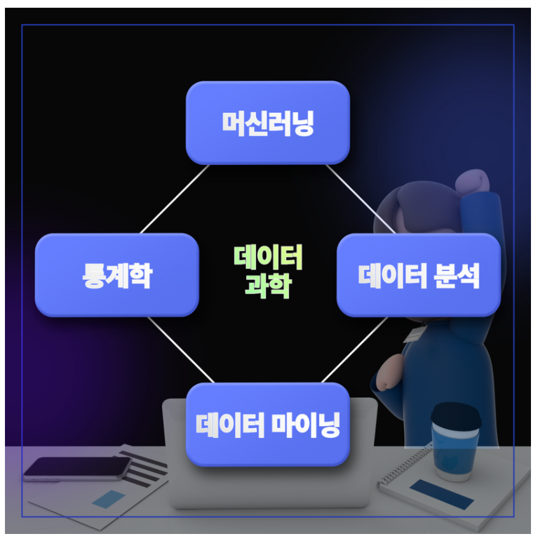
3. 데이터 분석 단계와 필요 기술
데이터 분석
데이터 유형에 따라 분석
통계 기반 머신러닝, 딥러닝 등의 인공지능 활용
분류, 군집화, 이상치 탐지 등
출처 : 혼공 https://hongong.hanbit.co.kr

Slide 17
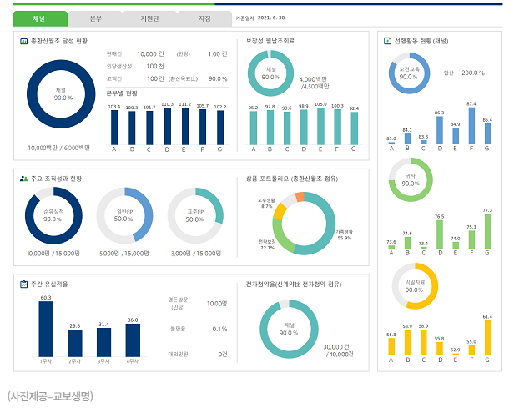
3. 데이터 분석 단계와 필요 기술
데이터 시각화
데이터 시각화는 차트, 그래프, 맵 등의 시각적 요소를 사용해 데이터 분석 결과를 쉽게 확인할 수 있다.
데이터의 특징에 맞게 시각적 표현 방식을 선택

Slide 18
한라대 ABCD_SW 기초
ABCD_B(빅데이터분석)
3~4차시
데이터 시각화란 무엇인가?
소 속 : AI정보보안학과
이 름 : 이지연 교수

Slide 19
Contents
01
데이터 시각화란 무엇인가?
02
7가지 종류 그래프 별 특징 알아보기
03
데이터 시각화시 주의사항

Slide 20
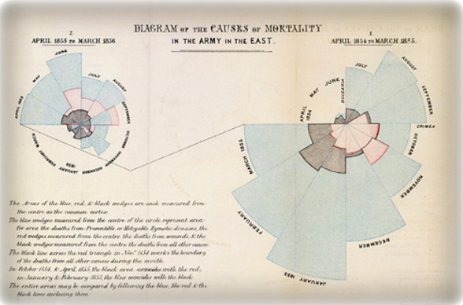
1. 데이터 시각화란 무엇인가?
데이터 시각화란 무엇인가?
데이터 분석 결과를 시각적으로 명확하게 표현하고 의사소통하는 것입니다.
방대한 양의 데이터들을 살펴보는 것은 현실적으로 어렵기 때문에 데이터를 한 눈에 이해할 수 있도록 표나 차트로 정리하는 것을 말한다.
방대한 데이터에서 이상치, 패턴 등 주요 정보를 신속하고 용이하게 발견할 수 있다.
공유할 때, 사용자의 흥미 유발 및 몰입도를 높일 수 있다.
나이팅게일의
로즈 다이어그램
출처 : https://visualize.tistory.com/294

Slide 21
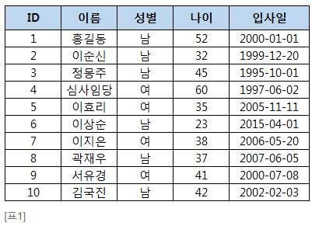
2. 7가지 종류 그래프 별 특징 알아보기
1. 테이블
테이블은 숫자 형태로 되어 있음.
개별 값을 비교하거나 조회 할 때 사용됩니다.
각 열과 행에 해당하는 값으로 구성되어 있으며 여러 값의 관계를 표시할 때 사용할 수 있다.

Slide 22
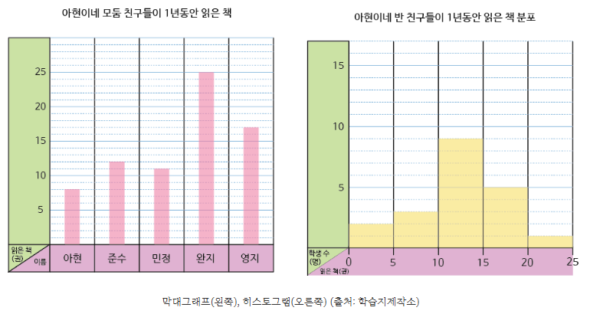
2. 7가지 종류 그래프 별 특징 알아보기
2. 막대 그래프
사물의 양을 막대 모양의 길이로 나타낸 그래프이다.
크고 작음을 한 눈에 이해할 수 있기 때문에 비교 분석에 사용할 수 있다.
세로 막대 그래프, 가로 막대 그래프, 누적 막대 그래프 등이 있다.
불연속 항목인 경우 막대 그래프, 연속적 항목인 경우는 히스토그램 이라고 한다.

Slide 23
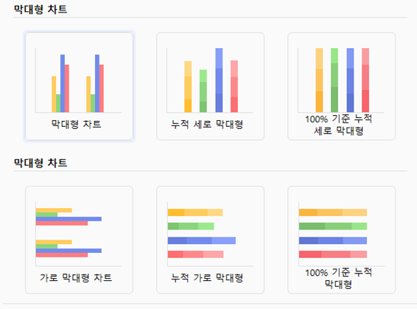
2. 7가지 종류 그래프 별 특징 알아보기
2. 막대 그래프

Slide 24
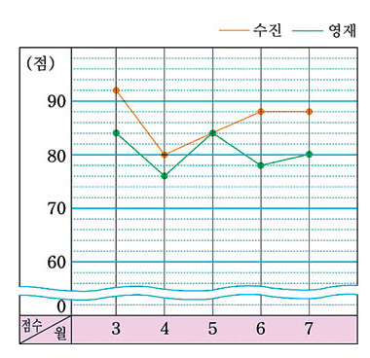
2. 7가지 종류 그래프 별 특징 알아보기
3. 꺽은선 그래프
꺽은선 그래프는 주로 시간, 순서, 등 연속된 데이터에 대한 분석 시각화에 적합하다.
X축과 Y 축이 있다.
수진과 영재의 월별 수학 점수 그래프이다.
Q1. 수진이와 영재가 모두 점수가 떨어진 월은 언제인가? 3~4 월 사이
Q2. 수진이와 영재의 수학 성적의 차가 가장 클 때는 언제 이고 몇점 차이가 나는가? 6월, 10점 차이 (1칸에 2점, 5칸 차이남)

Slide 25
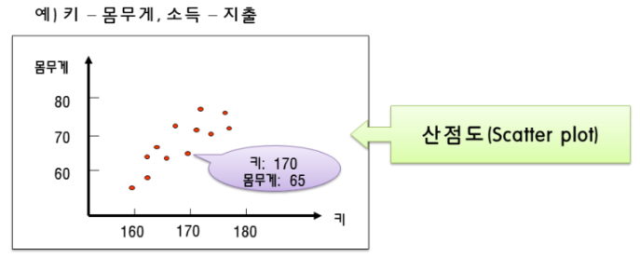
2. 7가지 종류 그래프 별 특징 알아보기
4. 산점도 그래프
연속적 데이터의 두 변수간의 상관관계, 분포, 패턴 등을 파악하는데 유용하다.
키와 몸무게의 상관관계 그래프이다.
Q1. 몸무게와 키는 상관관계가 있나? 키가 커지면 몸무게도 커지는 것으로 나타났다.
Q2. 양의 상관인가 음의 상관인가? 양의 상관관계이다.

Slide 26
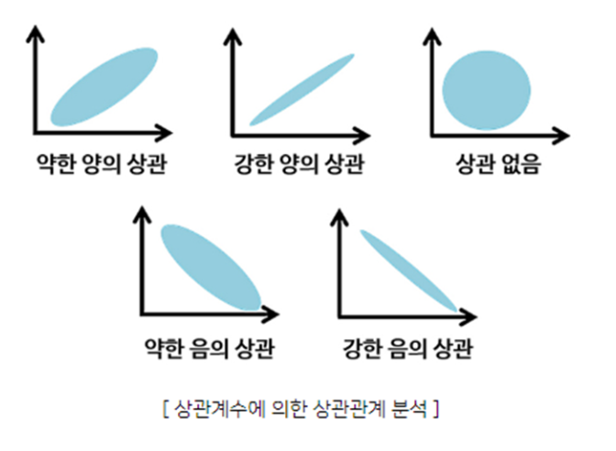
2. 7가지 종류 그래프 별 특징 알아보기
4. 산점도 그래프

Slide 27
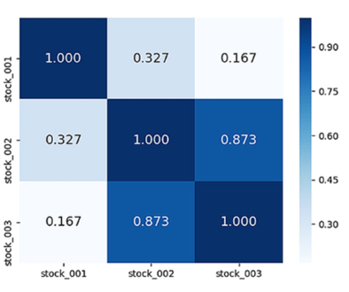
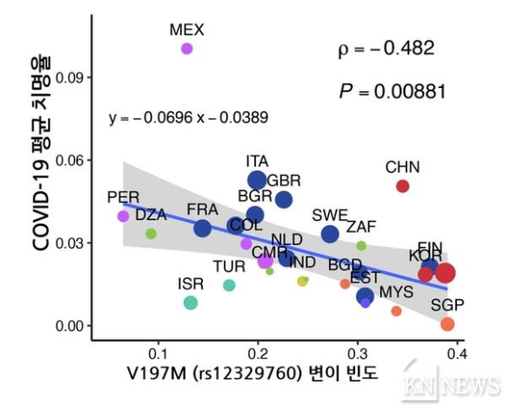
2. 7가지 종류 그래프 별 특징 알아보기
4. 산점도 그래프

Slide 28
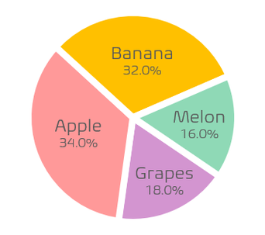
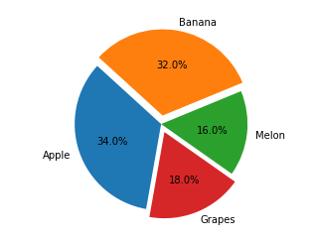
2. 7가지 종류 그래프 별 특징 알아보기
5. 원그래프(파이차트)
원그래프는 파이모양과 비슷하여 파이차트라고도 불린다.
데이터의 비율을 알 수 있다.
100% 이며, 부채꼴의 넓이로 서로 비교할 수 있다.

Slide 29
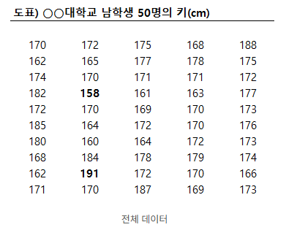
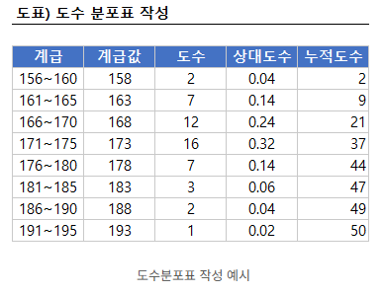
2. 7가지 종류 그래프 별 특징 알아보기
6. 히스토그램
데이터의 구간 설정과 막대의 너비에 따라 그래프의 모양이 달라진다.
막대 그래프트는 범주형, 비연속적 데이터에 사용하며, 연속적 데이더의 경우 히스토그램이다.
그래프의 두께가 데이터의 구간을 의미한다.

Slide 30
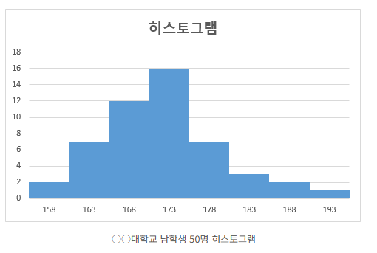
2. 7가지 종류 그래프 별 특징 알아보기
6. 히스토그램
구간을 더 좁히거나 넓힐 수 있다.

Slide 31
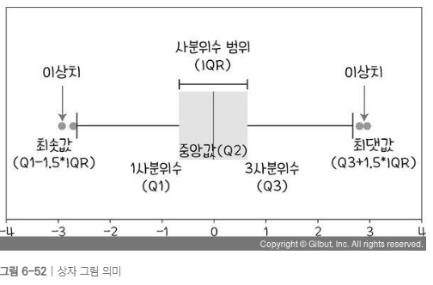
2. 7가지 종류 그래프 별 특징 알아보기
7. 박스 플롯
데이터 분포의 범위를 상자 안에 표시하고, 분위수에 따른 수염과 이상치를 표시
데이터의 분포와 이상치를 파악할 수 있다.
여러 개의 데이터를 비교할 수 있다.

Slide 32
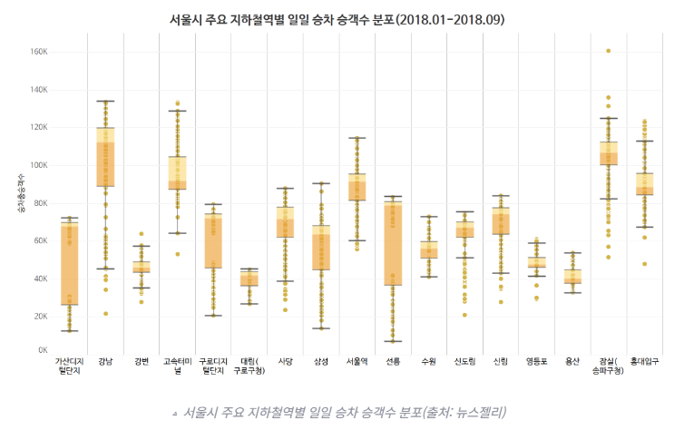
2. 7가지 종류 그래프 별 특징 알아보기
7. 박스 플롯
서울 지하철역별 일일 승차 승객수 분포를 한 눈에 비교할 수 있다.

Slide 33
2. 7가지 종류 그래프 별 특징 알아보기
7. 박스 플롯
서울 지하철역별 일일 승차 승객수 분포를 한 눈에 비교할 수 있다.

Slide 34

3. 데이터 시각화를 위한 주의할 점
데이터의 정확성 확인
적절한 시각화 유형 선택
라벨 및 축 제목
색상 사용
일관성과 간결성

Slide 35
한라대 ABCD_SW 기초
ABCD_B(빅데이터분석)
4~5차시
데이터 시각화 실습하기
소 속 : AI정보보안학과
이 름 : 이지연 교수

Slide 36
Contents
01
테이블로 정리하기
02
막대 그래프 그리기
03
꺽은선 그래프 그리기
04
산점도 그리기
05
원그래프 그리기
06
히스토그램 그리기
07
상자그림 그리기

Slide 37
1. 테이블로 데이터 정리하기
스마트폰 지점에서 스마트폰 색상에 대한 선호도를 조사하기 위해 소비자 100명을 설문조사를 진행하였다. 소비자 100명에 대한 선호하는 색상에 남녀로 구별하여 스티커를 붙이도록 하였다. 아래 스티커 자료를 테이블로 정리해 보자.
남
여

Slide 38
1. 테이블(도수분포표)로 데이터 정리하기
색상 | 블랙 | 블루 | 그레이 | 핑크 | 퍼플 | 로즈 골드 | 실버 | 화이트 | 총 합
남 | 14 | 12 | 17 | 0 | 0 | 0 | 7 | 0 | 50
여 | 0 | 13 | 0 | 11 | 5 | 12 | 0 | 9 | 50
총 합 | 14 | 25 | 17 | 11 | 5 | 12 | 7 | 9 | 100
테이블 정리는 분석 목적에 맞게 정리
개별값에 따라 숫자 형태로 정리
엑셀이 편리함.
파이썬의 경우 pandas를 사용하면 편리함

Slide 39
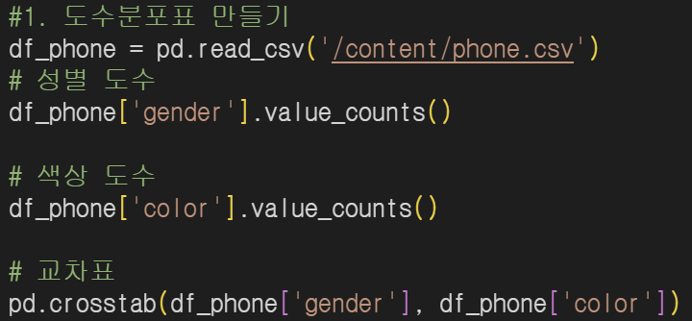
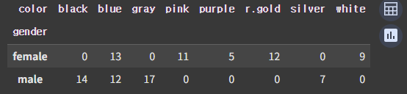
1. 테이블로 데이터 정리하기(파이썬 코드)
연속적이지 않은 데이터를 변수별로 나누어 정리하여 막대 그래프로 그린다.

Slide 40
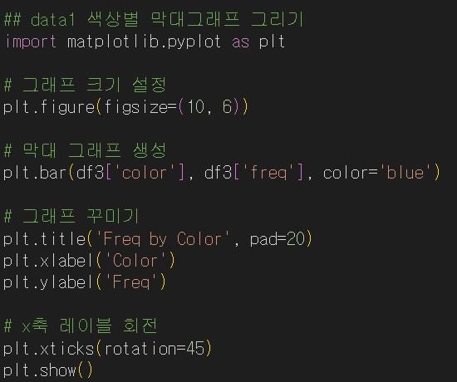
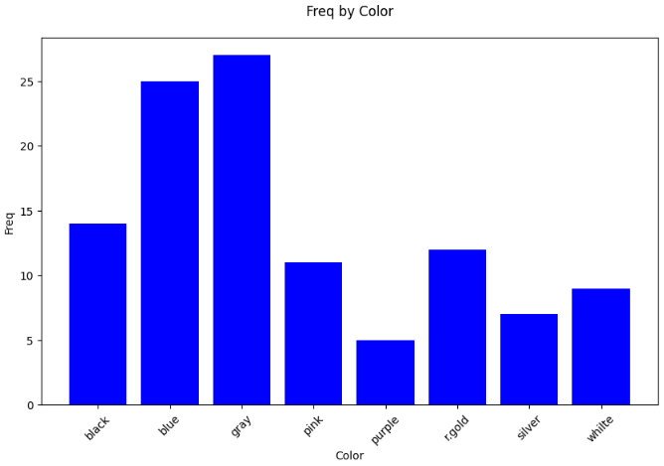
2. 막대 그래프 그리기

Slide 41
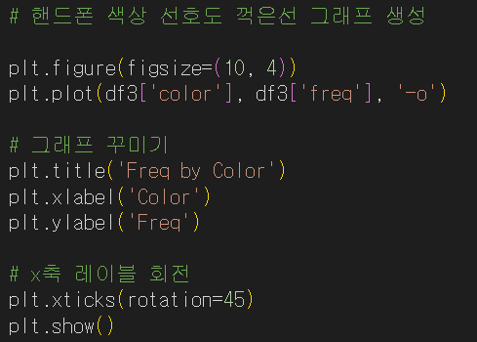
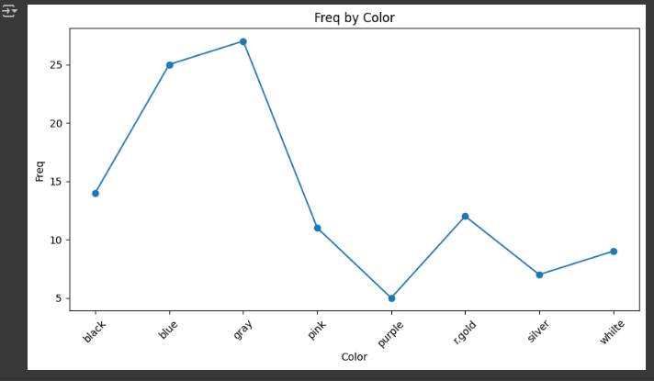
3. 꺽은선 그래프
연속적 데이터의 구간별 크기를 그래프의 길이와 넓이로 알 수 있다.
서로 다른 자료를 비교할 수 있다.

Slide 42
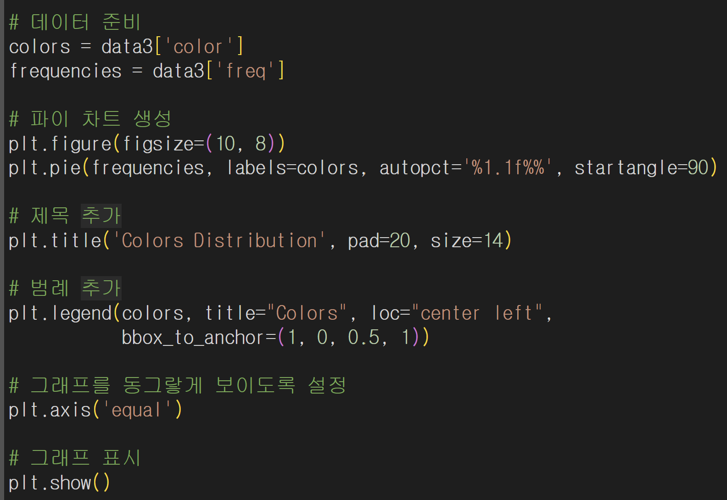
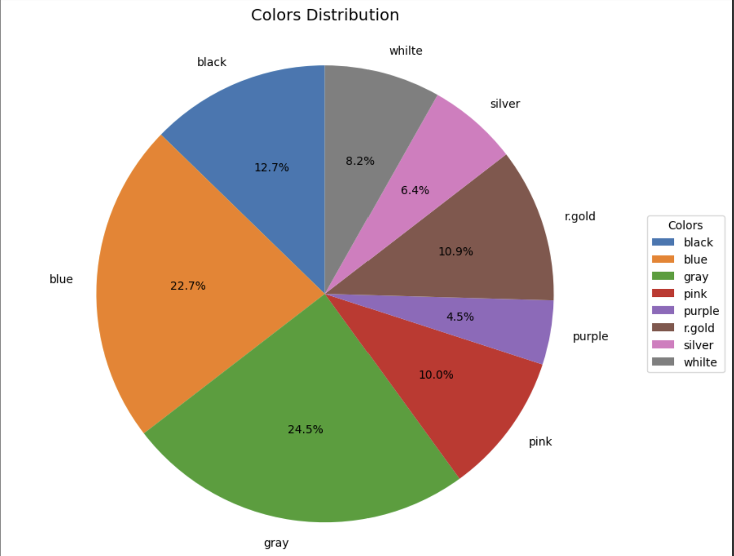
4. 원그래프
핸드폰 선호도를 원그래프로 그려보자.

Slide 43
5. 산점도 그래프
연속적이고 수치형인 두 데이터 간의 상관관계가 있는지 알아보는 그래프
수학성적과 통계 성적에 관한 자료이다. 두 과목의 상관관계가 있는지 조사해보자.
수학 성적 | 65 | 50 | 55 | 65 | 55 | 70 | 65 | 70 | 55 | 70 | 50 | 55
통계 성적 | 85 | 74 | 76 | 90 | 85 | 87 | 94 | 98 | 81 | 91 | 76 | 74
결석횟수 | 3 | 7 | 5 | 1 | 3 | 3 | 1 | 2 | 4 | 2 | 3 | 4

Slide 44
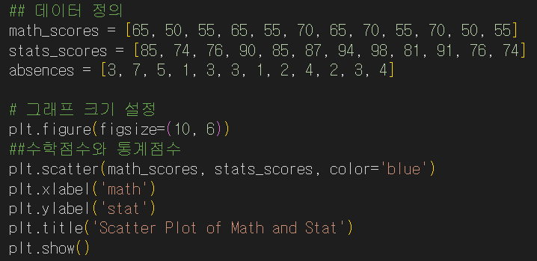
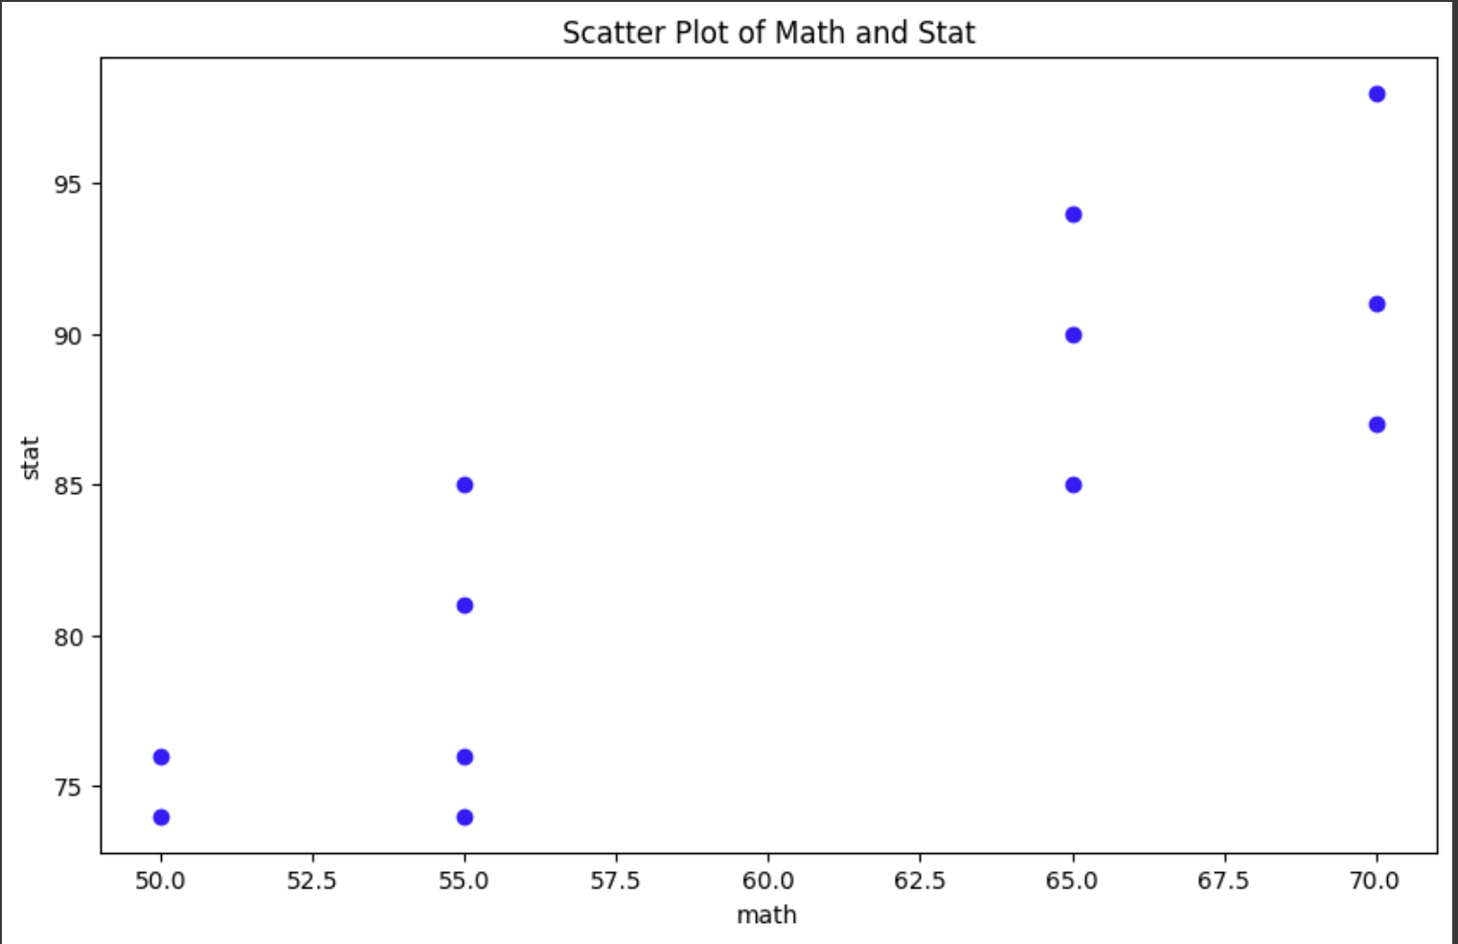
5. 산점도 그래프
강한 양의 상관

Slide 45
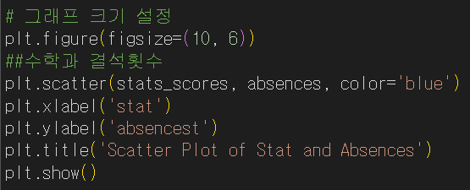
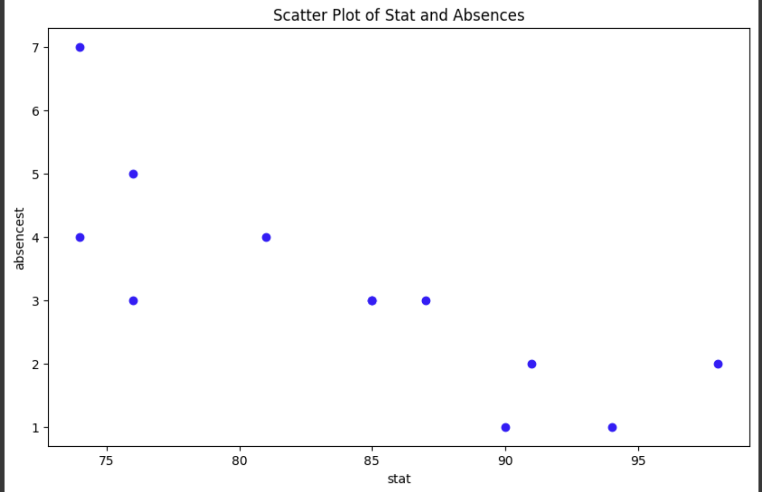
5. 산점도 그래프
강한 음의 상관

Slide 46
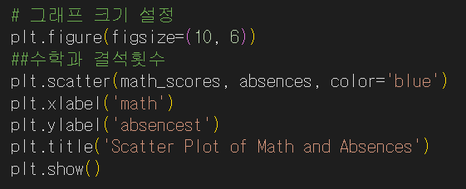
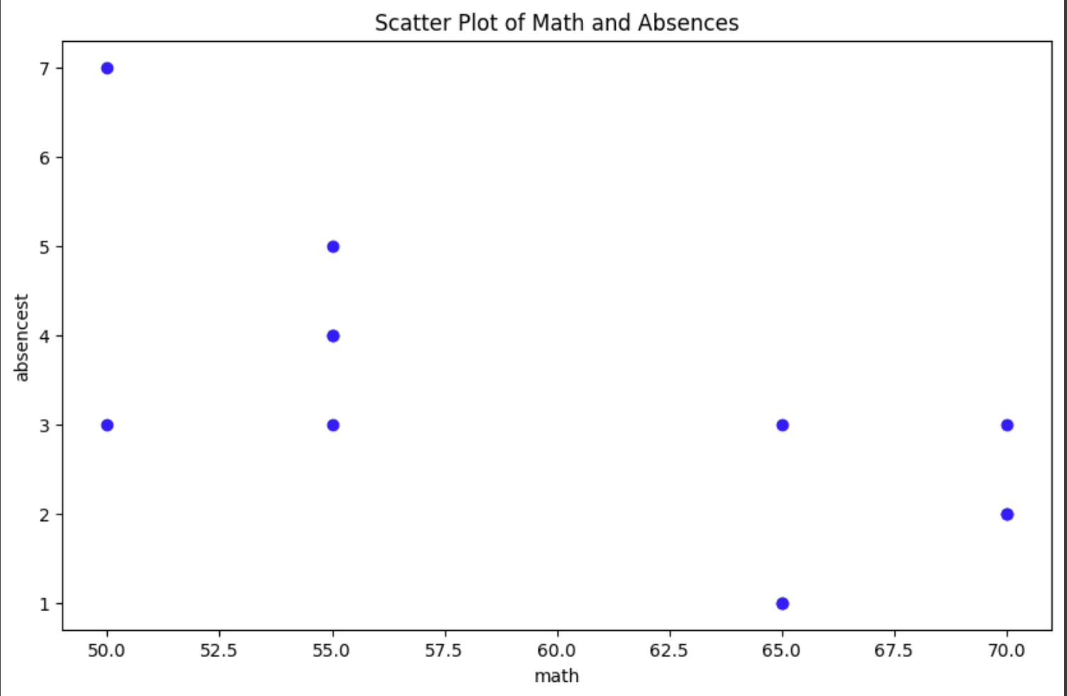
5. 산점도 그래프

Slide 47
6. 히스토그램 그리기(수치형 데이터)
데이터 개별값이 연속된 값을 되어 있는 경우 테이블로 정리해 보자.
다음은 통계학 강의를 수강하는 학생 40명의 키를 조사한 자료이다.
184 | 167 | 164 | 155 | 180 | 178 | 168 | 160 | 161 | 157
180 | 183 | 170 | 170 | 185 | 170 | 165 | 179 | 168 | 154
173 | 152 | 173 | 165 | 163 | 160 | 163 | 178 | 151 | 171
168 | 163 | 165 | 178 | 165 | 170 | 168 | 187 | 150 | 174
계급(cm) | 도수 | 상대 도수
150초과~157이하 | 6 | 0.125
157초과~164이하 | 7 | 0.175
164초과~171이하 | 14 | 0.375
171초과~178이하 | 6 | 0.125
178초과~185이하 | 6 | 0.150
185초과~191이하 | 1 | 0.050
합계 | 40 | 1.000

Slide 48
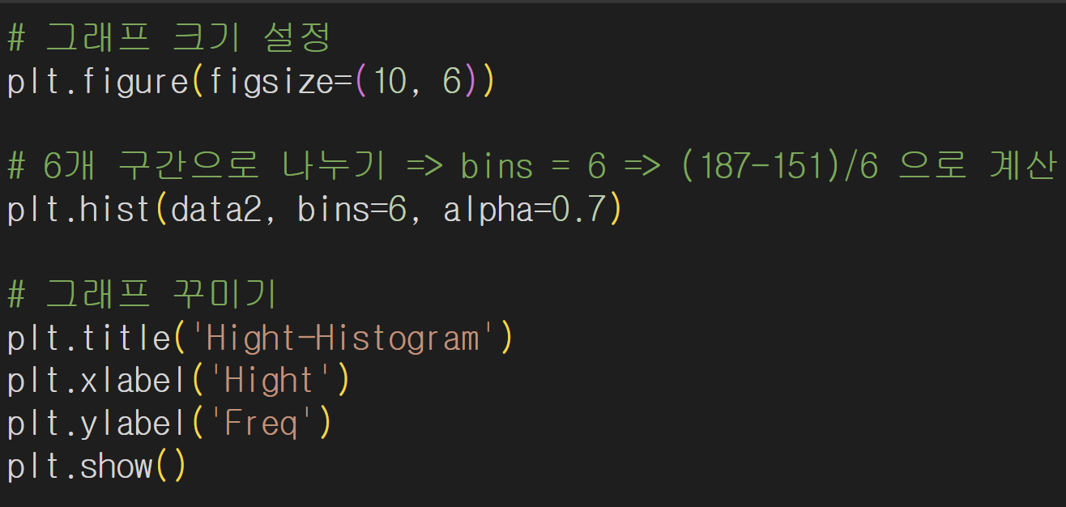
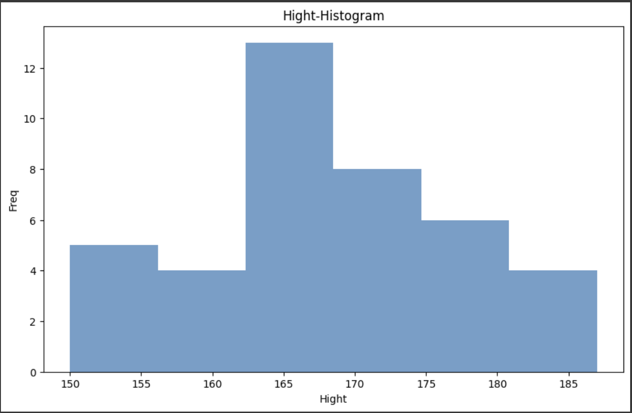
6. 히스토그램 그래프 그리기
연속된 데이터의 수량, 분포 알아보기.
키의 분포를 히스토그램으로 그려보자.
테이블과 결과가 다른 이유; 테이블에서는 범위가 149초과 ~192이하 이나 hist는 최대값과 최소값을 자동으로 6구간으로 나눈다.

Slide 49
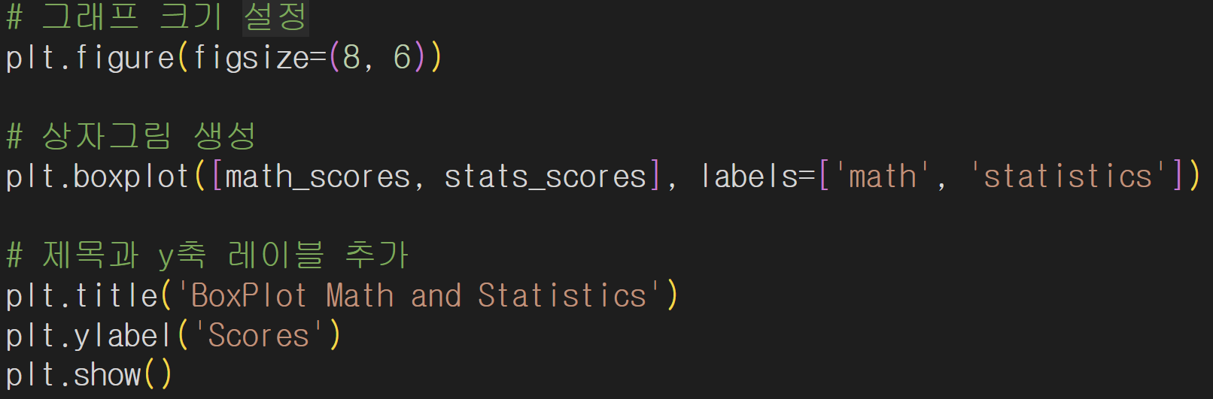
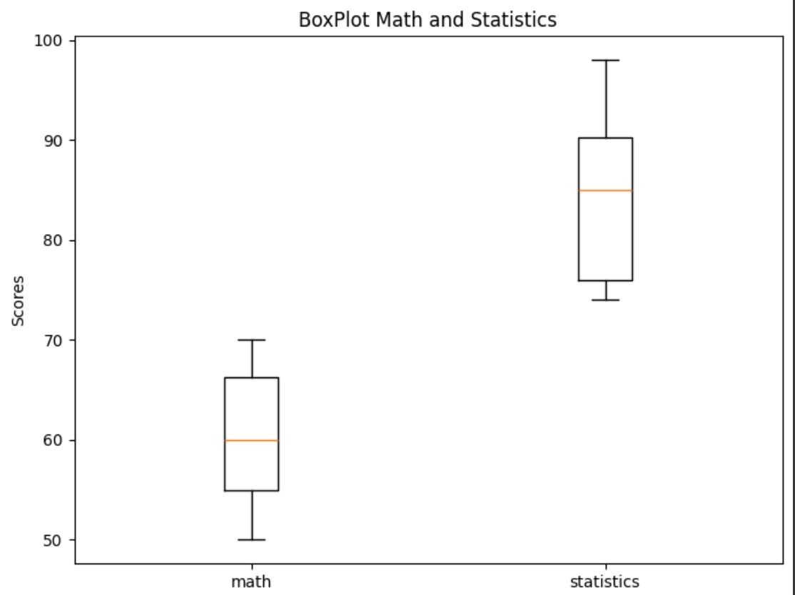
7. 상자그림
수학점수와 통계 점수의 상자그림을 그려보자.
서로 비교할 수 있다.

Slide 50
Thank you

